Slide 1
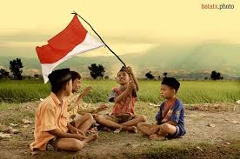
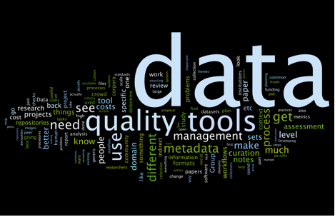



BADAN PUSAT STATISTIK
DOMAIN 5
SISTEM STATISTIK NASIONAL
Badan Pusat Statistik Kabupaten Tanggamus

Slide 2

MENUJU SATU DATA

Slide 3
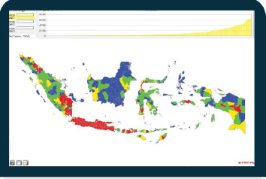
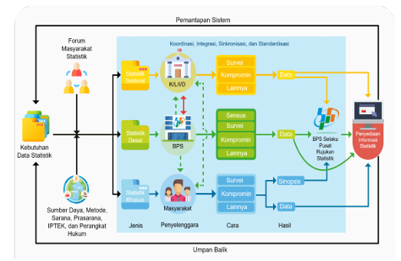
SISTEM STATISTIK NASIONAL
Sistem Statistik Nasional (SSN) adalah suatu tatanan yang terdiri atas unsur-unsur kebutuhan statistik, sumber daya, metode, sarana dan prasarana, ilmu pengetahuan dan teknologi, perangkat hukum, serta masukan dari Forum Masyarakat Statistik. Unsur-unsur ini saling berkaitan membentuk totalitas dalam penyelenggaraan statistik.
Pihak yang terlibat dalam SSN
1. BPS 2. Kementerian/Lembaga/Dinas/Instansi Pemerintah (K/L/D/I) 3. Masyarakat

Slide 4
3 JENIS STATISTIK
UU No 16 Tahun 1997 Pasal 5
STATISTIK
DASAR
Berdasarkan tujuan pemanfaatannya,
jenis statistik terdiri atas :
Statistik Dasar
-- dikumpulkan BPS
Statistik Sektoral
-- dikumpulkan instansi pemerintah
Statistik Khusus
--- dikumpulkan oleh lembaga, organisasi, perorangan, dan atau unsur masyarakat lainnya.
STATISTIK
SEKTORAL
STATISTIK
KHUSUS
Staststik Dasar : untuk keperluan yang bersifat luas, baik bagi pemerintah maupun masyarakat, yang memiliki ciri-ciri lintas sektoral, berskala nasional, dan makro.
Statistik Sektoral: untuk memenuhi kebutuhan instansi tertentu dalam rangka penyelenggaraan tugas-tugas pemerintahan dan pembangunan yang merupakan tugas pokok instansi yang bersangkutan.
Statistik Khusus : untuk memenuhi kebutuhan spesifik dunia usaha, pendidikan, sosial budaya, dan kepentingan lain dalam kehidupan masyarakat.

Slide 5
Contoh Statistik Dasar
1
2
Survei Sosial Ekonomi Nasional (Susenas)
Data yang dihasilkan adalah Indeks Kedalaman Kemiskinan (P1)
Data yang dihasilkan adalah Indeks Harga Konsumen (IHK)
Survei Harga Konsumen
Kompilasi Statistik Indeks Pembangunan Manusia
Survei Angkatan Kerja Nasional (Sakernas)
Data yang dihasilkan adalah Indeks Pembangunan Manusia (IPM)
Data yang dihasilkan adalah Tingkat Partisipasi Angkatan Kerja (TPAK)
3
4
Statistik dasar diselenggarakan oleh BPS dan pemanfaatannya terbuka untuk umum, kecuali ditentukan lain oleh peraturan perundang-undangan yang berlaku. Statistik dasar memiliki ciri-ciri lintas sektoral, berskala nasional, dan bersifat makro.

Slide 6
Contoh Statistik Sektoral dan Khusus
Jumlah Penumpang di Terminal (Kementerian Perhubungan)
Jumlah Kendaraan (Kepolisian Republik Indonesia)
Jumlah Sekolah Dasar (SD) (Kementerian Pendidikan dan Kebudayaan)
Indeks Kepuasan Jamaah Haji Indonesia (Kementerian Agama)
Statistik Sektoral
Statistik sektoral dan statistik dasar terbuka pemanfaatannya untuk umum, kecuali ditentukan lain oleh peraturan perundang-undangan yang berlaku.
Statistik khusus dimanfaatkan untuk kebutuhan spesifik.
Jumlah Mahasiswa UNSOED (Kompilasi Statistik UNSOED Dalam Angka, oleh Universitas Jenderal Soedirman)
Jumlah Pemilih Capres dan Cawapres (Hitung Cepat/Quick Count oleh Lingkaran Survei Indonesia)
Statistik Khusus

Slide 7





Kegiatan Statistik Berdasarkan Cara Pengumpulan Data
Sensus
Pengumpulan data melalui pencacahan semua unit populasi untuk memperoleh karakteristik suatu populasi pada saat tertentu. Contoh: Sensus Penduduk.
Survei
Pengumpulan data melalui pencacahan sampel untuk memperkirakan karakteristik suatu populasi pada saat tertentu. Contoh: Survei Harga Konsumen
Kompilasi Produk Administrasi
Pengumpulan, pengolahan, penyajian, dan analisis data yang didasarkan pada catatan administrasi yang ada pada pemerintah dan atau masyarakat. Contoh: Kompilasi Statistik Perhubungan.
Cara Lain sesuai Perkembangan Teknologi
Pengumpulan data melalui internet, media sosial, web crawling, dan big data mining. Contoh: data dari registrasi akun media sosial.

Slide 8
Aspek yang Dinilai dalam Domain 5
01
Aspek Pemanfaatan Data Statistik
02
Aspek Pengelolaan Kegiatan Statistik
03
Aspek Penguatan SSN Berkelanjutan

Slide 9
Aspek Pemanfaatan Data Statistik
Sosialisasi dan Literasi Data Statistik
Sosialisasi data statistik ini perlu dilakukan reviu dan evaluasi.
Penggunaan Data Statistik Dasar untuk Perencanaan, Monitoring, Evaluasi, dan/atau Penyusunan Kebijakan
Instansi pemerintah perlu melakukan reviu dan evaluasi secara berkala penggunaan data-data statistik dasar, serta berkoordinasi/berkonsultasi terhadap data-data statistik dasar yang dihasilkan oleh BPS
Penggunaan Data Statistik Sektoral untuk Perencanaan, Monitoring, Evaluasi, dan/atau Penyusunan Kebijakan
Instansi pemerintah perlu berkoordinasi dengan BPS sebagai koordinator SSN dalam penggunaan data seKtoral

Slide 10
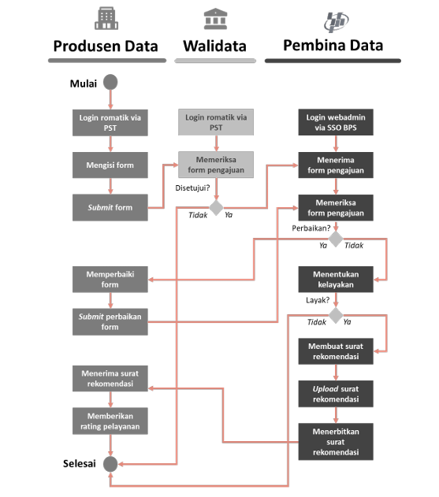
Aspek Pengelolaan Kegiatan Statistik
Pelaksanaan Rekomendasi Kegiatan Statistik
Mekanisme pemberian rekomendasi kegiatan statistik dilakukan melalui Aplikasi ROMANTIK (Rekomendasi Kegiatan Statistik).

Slide 11



Aspek Penguatan SSN Berkelanjutan
Perencanaan Pembangunan Statistik
Rencana aksi Satu Data Indonesia di lingkungan instansi pusat dan/atau pemerintah daerah.
Penyebarluasan data melalui portal SDI yang menjadi rujukan bagi penyelenggara maupun pengguna data statistik
Penyebarluasan Data
Pemanfaatan Big Data
Memanfaatkan big data (Crowdsource, data-streaming, web-scraping) yang menghasilkan data statistik sebagai data pendukung

Slide 12


Tips untuk PEMDA (1)
Memiliki laporan/publikasi yang berisi data dari BPS dan Pemda untuk Perencanaan, Monitoring, Evaluasi, dan/atau Penyusunan Kebijakan yang telah dilakukan reviu dan evaluasi
Melakukan Sosialisasi Data Statistik kepada publik melalui webinar atau sejenisnya
Mengajukan rekomendasi kegiatan statistik melalui ROMANTIK

Slide 13


Tips untuk PEMDA (2)
Pembaruan data melalui Portal SDI
Memanfaatkan Big Data untuk mengahsilkan data satististik.
Setiap kegiatan perlu dilakukan pemutakhiran, monitoring, dan evaluasi

Slide 14
D A T A
Mencerdaskan Bangsa
Terima Kasih
Badan Pusat Statistik

